Slide 1
《他们那时候多有趣啊》
语文精品课件 六年级下册
授课老师：某某 | 授课时间：20XX.XX
某某小学

Slide 2
壹
课前导读
贰
字词揭秘
叁
课文讲解
肆
课堂小结
伍
课堂练习

Slide 3
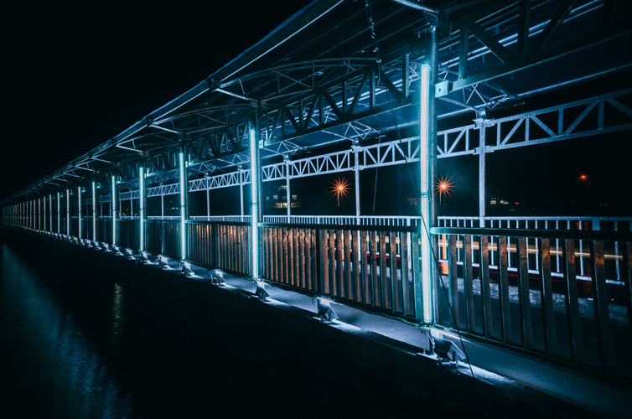
课前导读
现代科技发展迅速，社会面貌日新月异。我们想象一下，未来的学校会是什么样的呢？

Slide 4
课前导读
*
17 他们那时候多有趣啊
“他们”是谁？
“那时候”是什么时候？
怎样“有趣”呢？

Slide 5
课前导读
艾萨克·阿西莫夫（1920—1992），美国科普作家、科幻小说家，美国科幻小说黄金时代的代表人物之一。曾获代表科幻界最高荣誉的雨果奖和星云终身成就大师奖。
主要作品：《基地系列》《银河帝国三部曲》《机器人系列》等。

Slide 6
整体感知
快速默读，说说课文大意。
未来世界的一天，玛琪的好友托米发现了古时候的一本用纸写的书，写的是关于古时候的学校的。托米告诉了玛琪古时候的学校是什么样子，玛琪十分向往。

Slide 7
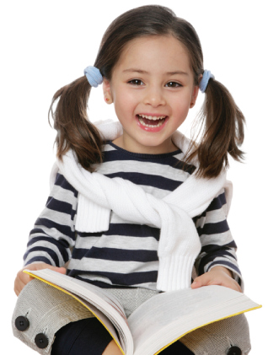
整体感知
他们那时候多有趣啊
“他们”指的是谁，“那时候”又是什么时候？
“他们”就是玛琪的爷爷的爷爷那一代人，“那时候”是几个世纪前。

Slide 8
课文精讲
一个生活在几个世纪后的小女孩，怎么会知道“那时候”的事情？
通过一本“真正的书”。
和它相对的是什么样的书？玛琪用的书和它有何不同？

Slide 9
课文精讲
他们翻着这本书，书页已经发黄，皱皱巴巴的。他们读到的字全都静止不动，不像他们通常在荧光屏上看到的那样，顺序移动，真是有趣极了，你说是不是？读到后面，再翻回来看前面的一页时，刚刚读过的那些字仍然停留在原地。

Slide 10
课文精讲
这本书里写了什么？通过这本书，玛琪和托米知道了哪些事情？
老师是真人
学校
所有的孩子都去专门的地方上课
年龄一样的孩子都学一样的功课

Slide 11
课文精讲
玛琪喜欢书里的学校吗？为什么？
玛琪在想，在过去的日子里，那些孩子一定非常热爱他们的学校。她想，他们那时候多有趣啊！
羡慕
喜欢

Slide 12
课文精讲
玛琪和托米的学校又是什么样的？
老师是机器人。
一个人在家里学习。
不同的孩子学习的功课是不一样的。

Slide 13
课文精讲
玛琪一向讨厌学校，可现在她比以往任何时候都更憎恶它。
玛琪为什么讨厌和憎恶学校？
因为学校的机器老师不够灵活，总是做没完没了的测试，玛琪做检测题的结果很糟糕，使得妈妈误解了她，她受了委屈。

Slide 14
课文精讲
回顾课文，填写下列表格。
 | 现在 | 未来
学习地点
授课老师
专门的教室
家里
真人
机器人

Slide 15
课文精讲
 | 现在 | 未来
课本
学生
学习方式
学习氛围
纸质书
电子书
多人
一个人
一起上同样的课
单独人机对话
开心、有趣
枯燥、机械

Slide 16
课文精讲
文中哪些情节是作者的想象？哪些情节在我们的现实生活中是有据可循的？
书——电子书
机器老师——网络教学
一对一教学——因材施教的教育理念

Slide 17
课文精讲
科学性——基于现实
预言性——大胆想象

Slide 18
课文精讲
细读课文，找出关于玛琪和托米的动作、心理和语言描写的句子，说说他们分别具有怎样的性格特点。

Slide 19
课文精讲
玛琪：天真可爱，富有好奇心，知识面不如托米广阔。
托米：很有主见，知识面广阔，看待问题理性全面，有青春期大男孩的“酷”劲儿。

Slide 20
课文精讲
找出课文中能体现两人形象的段落，并且通过朗读区分出两人的性格差异。

Slide 21
课文精讲
玛琪不喜欢眼下的学习方式，那么她对“他们那时候”的学习方式又持怎样的态度？她的看法有什么变化呢？

Slide 22
课堂练习
一、看拼音,写词语。
làng fèi píng mù
( 浪 费 ) ( 屏幕 )
bǐ yí quán shén guàn zhù
(鄙 夷 ) ( 全神贯注 )

Slide 23
课堂练习
二、把词语补充完整。
( 津 )( 津 )有味 不屑( 一 )( 顾 )
争论( 不 )( 休 ) ( 哈 )( 哈 )大笑

Slide 24
课堂练习
三、按要求写句子。
1.他们翻着已经发黄,皱皱巴巴的书页。(缩句)
2.她总是不得不用计算器来做作业和试卷。(变成肯定句)
他们翻着书页。
她总是得用计算器来做作业和试卷。

Slide 25
板书设计
书籍：纸质书
学校：专门的教室、真人教师
上学方式：一起上课，学同样的课程，互相帮助，互相讨论
他们那时候多有趣啊
现在
有趣
神奇的想象
快乐地学习
书籍：电子书
学校：在家里、机器人老师
上学方式：人机对话，自己学习，没玩没了的测试
未来
无趣

Slide 26
版权声明
感谢您下载xippt平台上提供的PPT作品，为了您和xippt以及原创作者的利益，请勿复制、传播、销售，否则将承担法律责任！xippt将对作品进行维权，按照传播下载次数进行十倍的索取赔偿！
1. 在xippt出售的PPT模板是免版税类(RF:
Royalty-Free)正版受《中国人民共和国著作法》和《世界版权公约》的保护，作品的所有权、版权和著作权归xippt所有,您下载的是PPT模板素材的使用权。
2. 不得将xippt的PPT模板、PPT素材，本身用于再出售,或者出租、出借、转让、分销、发布或者作为礼物供他人使用，不得转授权、出卖、转让本协议或者本协议中的权利。

Slide 27
感谢各位的聆听
语文精品课件 六年级下册
授课老师：某某 | 授课时间：20XX.XX
某某小学

